Slide 1

Linksee 项目汇报 二
小组
第二组
汇报人
[]
日期
2026年4月30日

Slide 2

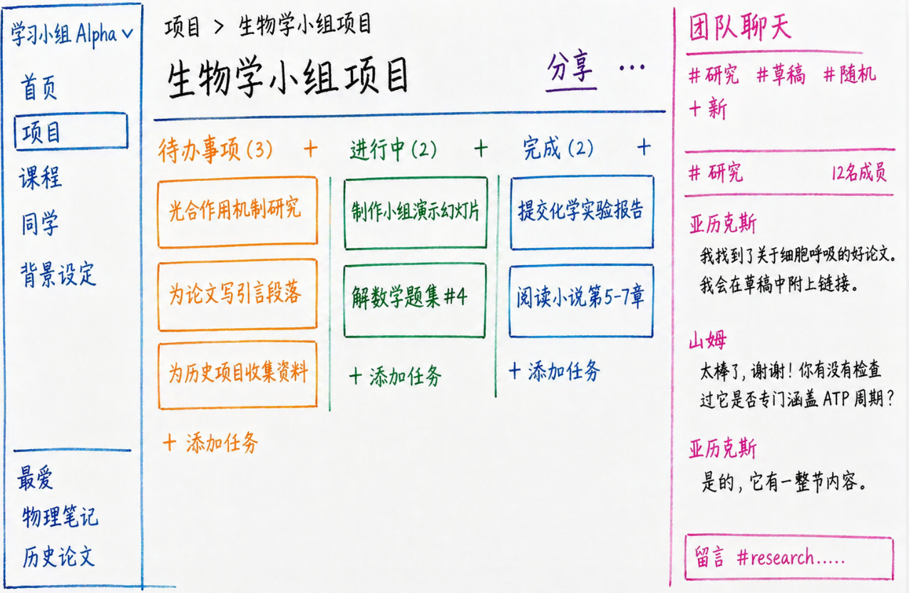
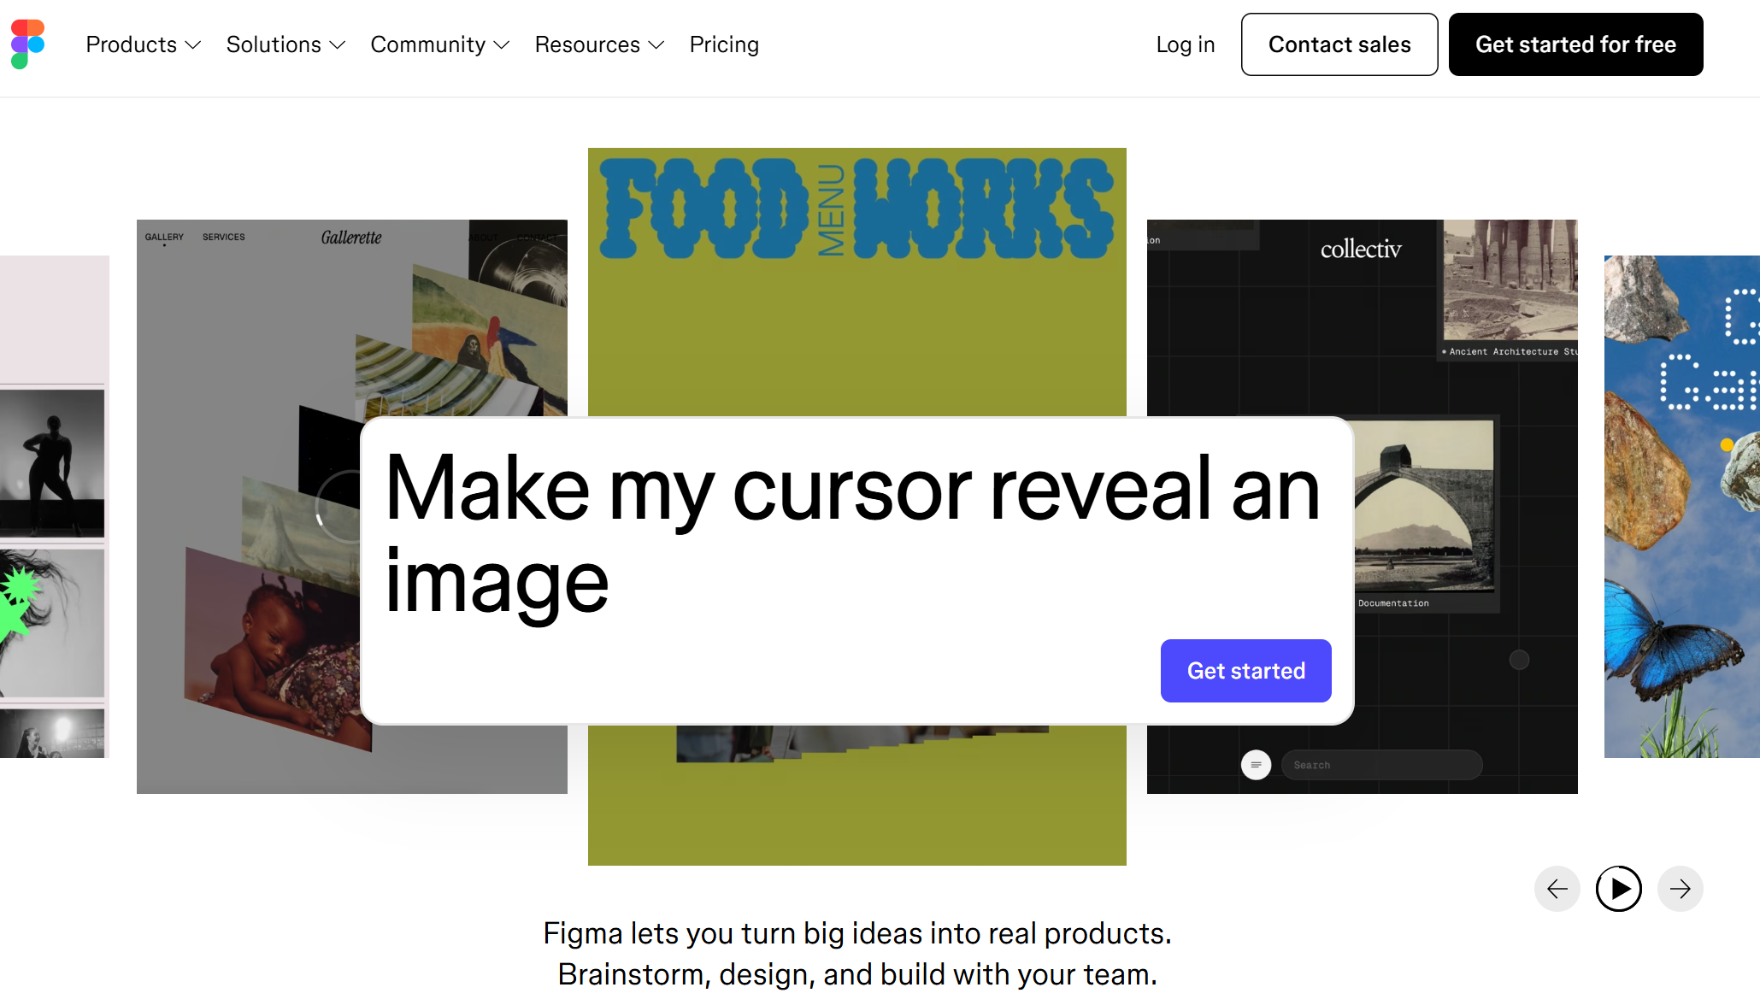
项目前端的原型设计体系
01. 低保真原型（线框图）
02. 高保真原型（可交互模型）
使用白板和纸笔快速确定核心功能布局和信息架构，投入成本低，方便团队内部快速讨论与设计迭代，是打磨产品骨架的最佳选择。
利用 Figma 等专业工具制作高保真、可操作的原型，在编写代码前充分验证视觉风格、色彩系统和交互逻辑，能有效提前发现潜在问题，降低开发返工成本。

Slide 3
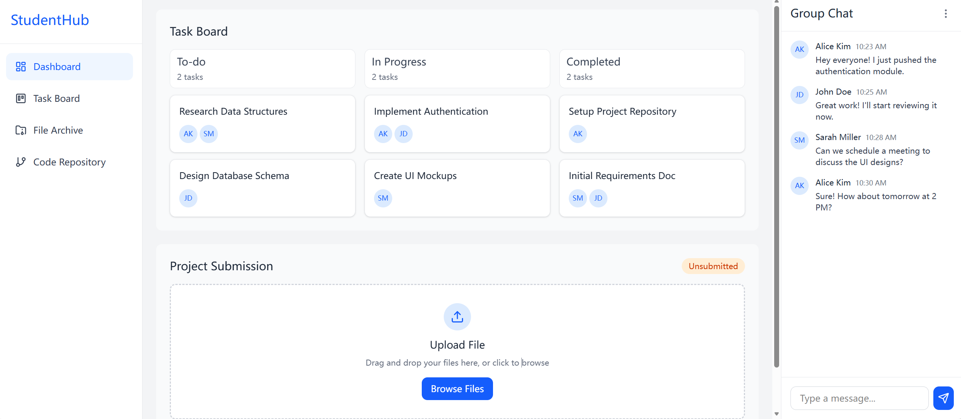
https://www.figma.com/make/NfKJuQ1fWTdEZwNVfB2h5h/University-Student-Collaboration-Dashboard?fullscreen=1&t=ikg5e8eUZKnwaIiu-1

Slide 4
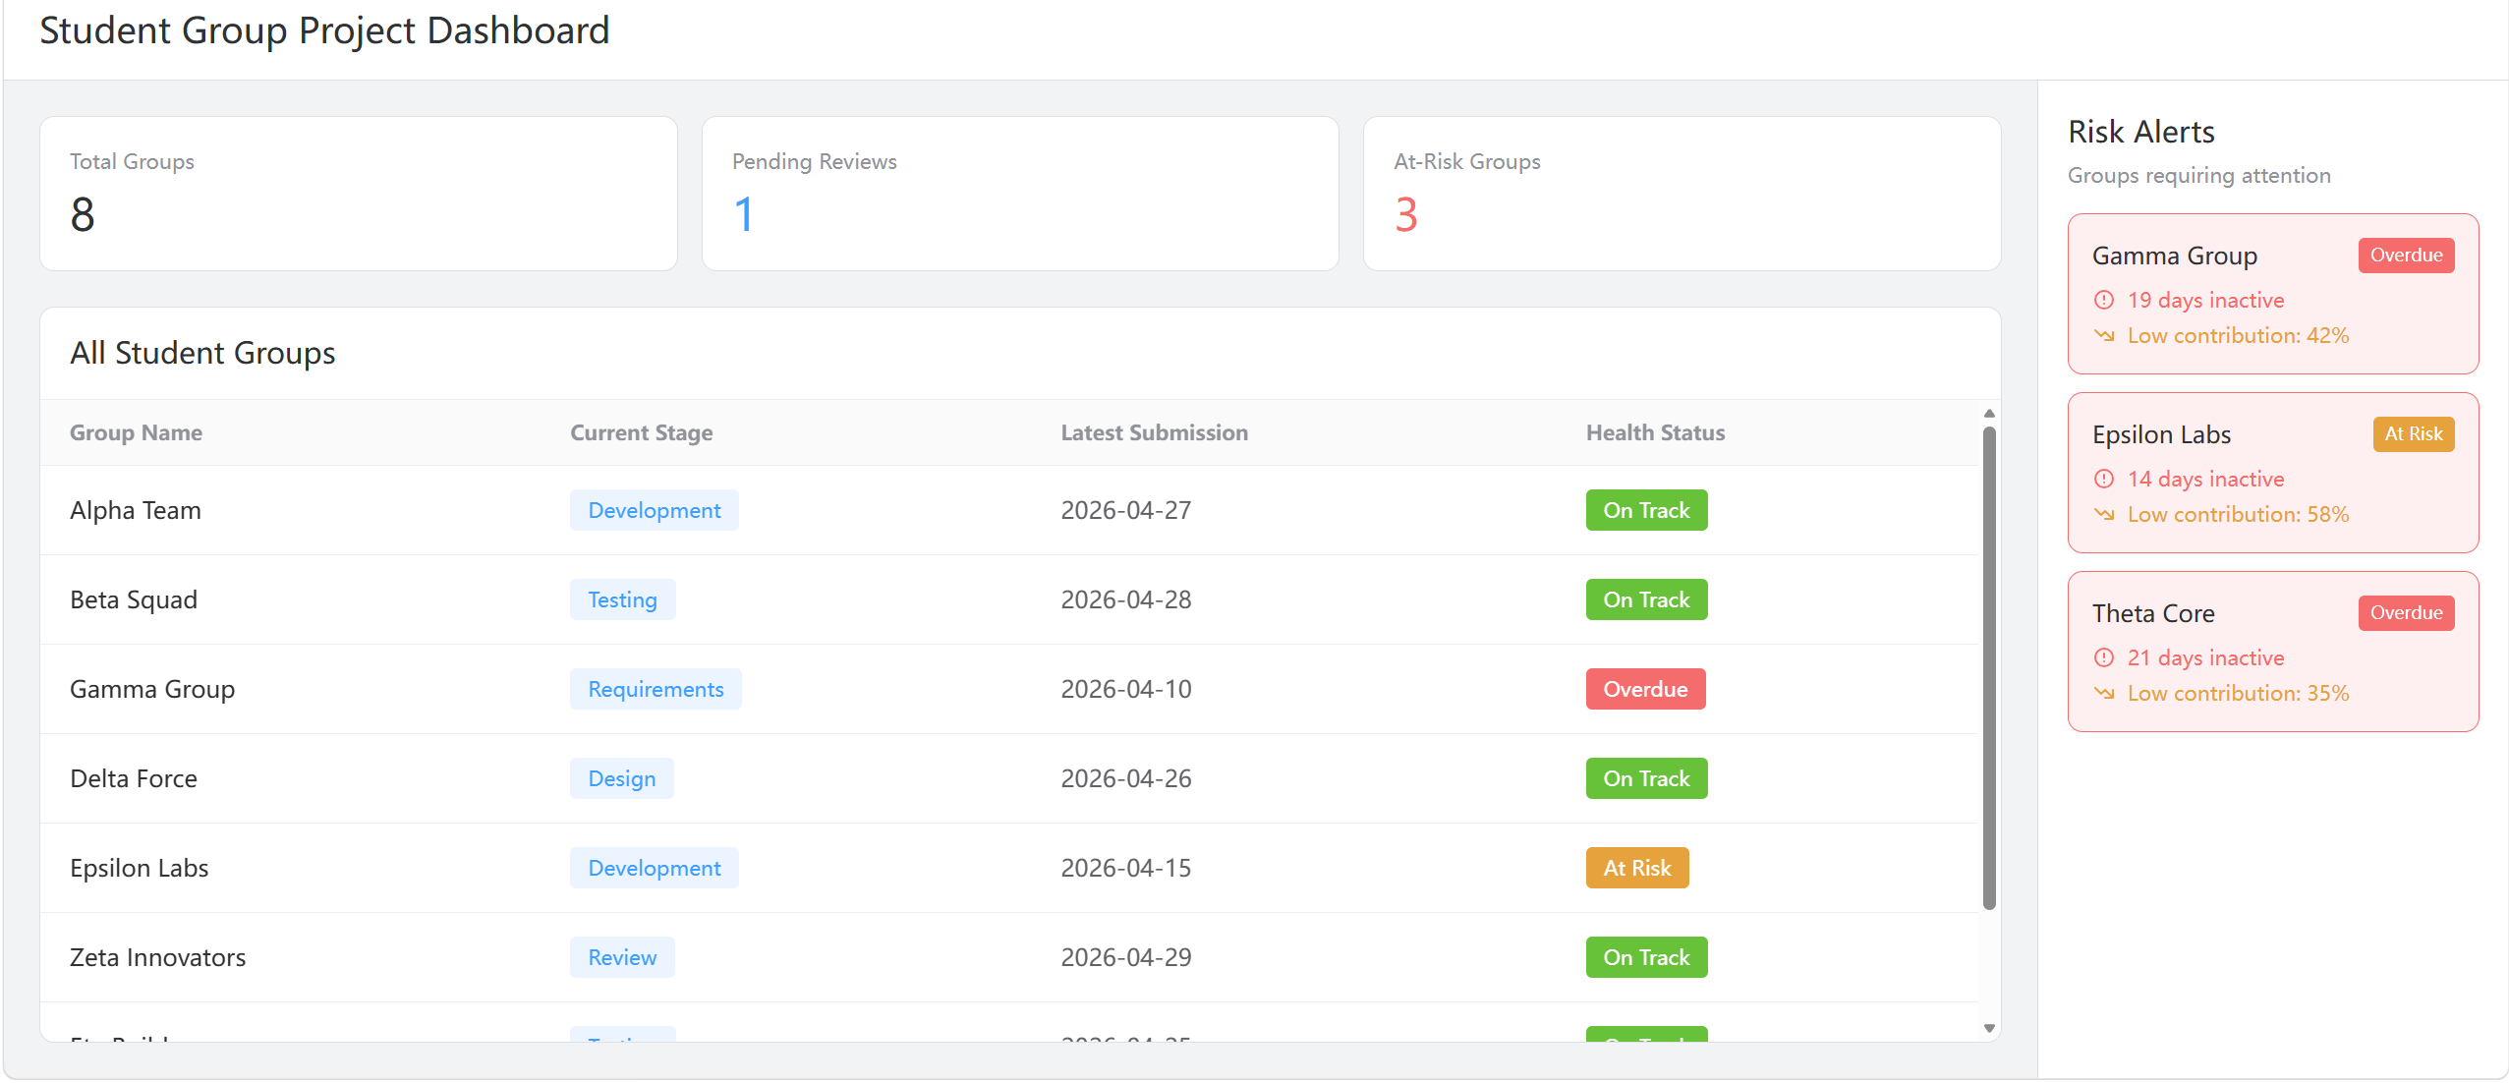
https://www.figma.com/make/oCCh4DiGI9HQvANKk9psYa/University-Teacher-Dashboard?fullscreen=1&t=J75w9500C00ThyRL-1

Slide 5


用户体验评估与测试计划
01. 角色扮演测试 (Role-playing Testing)
邀请未参与开发的同学分别扮演“老师”、“助教”和“学生”三种角色，在真实环境中执行核心业务场景任务。通过第一视角观察和记录，发现潜在的逻辑断点、交互歧义及操作障碍，从真实使用者的角度去发现问题。
02. 关键指标量化 (Quantitative Metrics)
建立客观的数据评估模型，以量化方式评估用户体验表现。比如通过量化“教师批改操作耗时”的减少与“学生一次性修正成功率”的提升，以直观的数据对比，评估系统在减轻教学负担与优化协作质量上的实际成效。

Slide 6
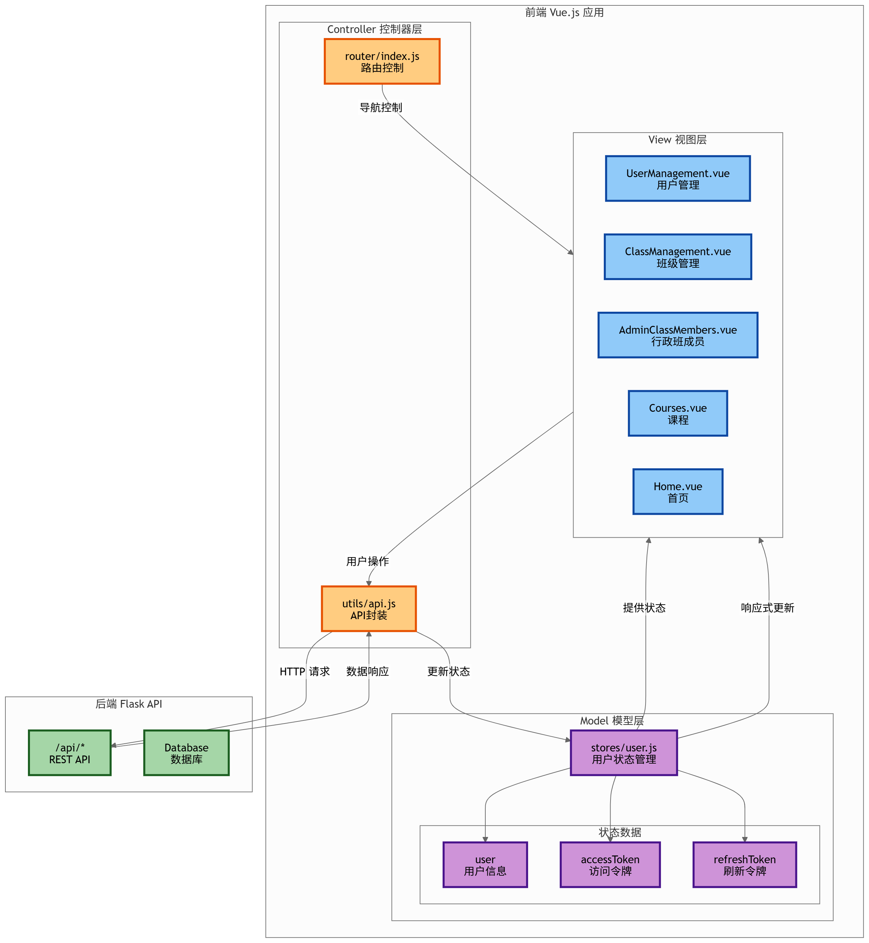
前端MVC
Model（模型层）
主要由状态管理模块构成，例如 stores/user.js，用于维护系统中的核心数据状态，包括用户信息、访问令牌（accessToken）以及刷新令牌（refreshToken）等。模型层负责数据的存储、更新及业务数据的统一管理，并通过响应式机制将数据变化同步到视图层。
View（视图层）
主要由各类 Vue 页面组件构成，例如首页（Home.vue）、用户管理（UserManagement.vue）、课程管理（Courses.vue）等，负责界面的展示以及用户交互操作的接收。该层不直接处理业务逻辑，而是通过事件触发向控制层发起请求。
Controller（控制器层）
主要由路由管理模块（router/index.js）和接口封装模块（utils/api.js）组成。路由模块负责页面导航与访问控制，接口模块负责与后端 REST API 进行通信。控制层作为连接视图层与模型层的桥梁，接收用户操作请求，调用后端接口，并根据返回结果更新模型层数据。

Slide 7
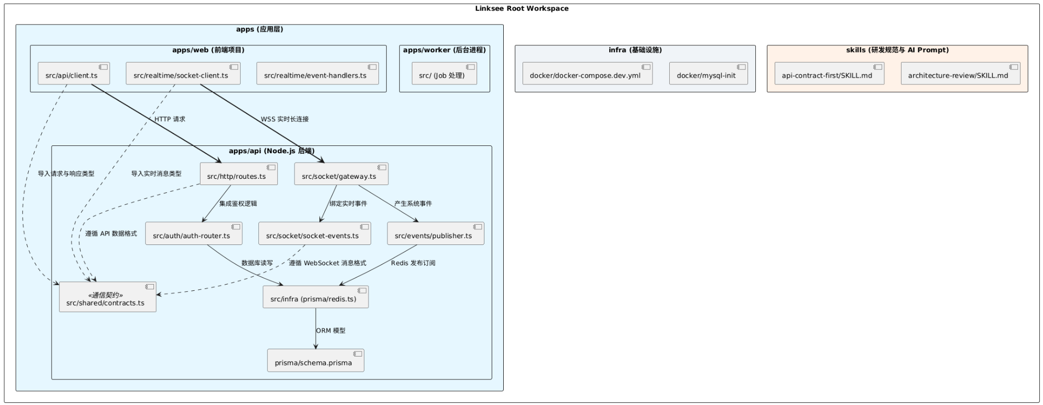
UML包图
UML 包图结构示意

Slide 8
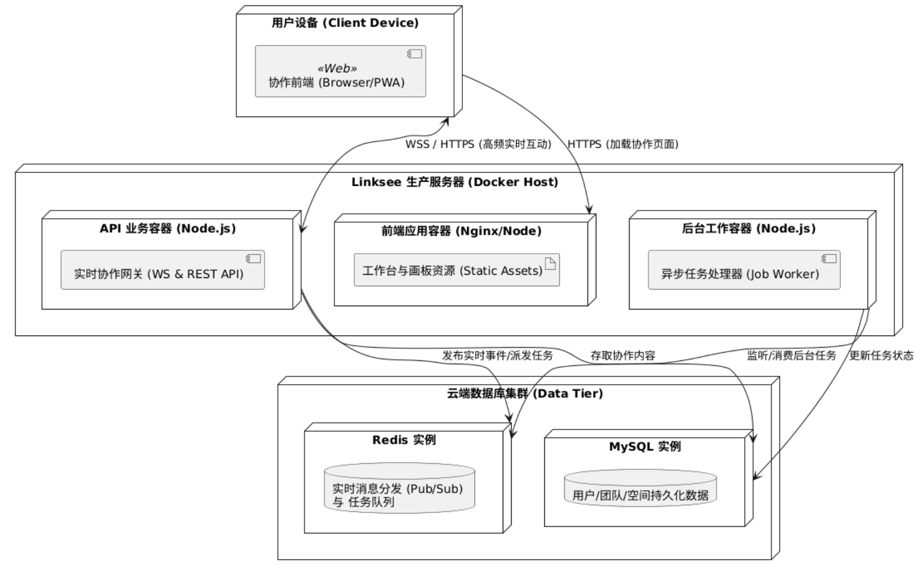
项目部署图
UML 项目部署图结构示意

Slide 9
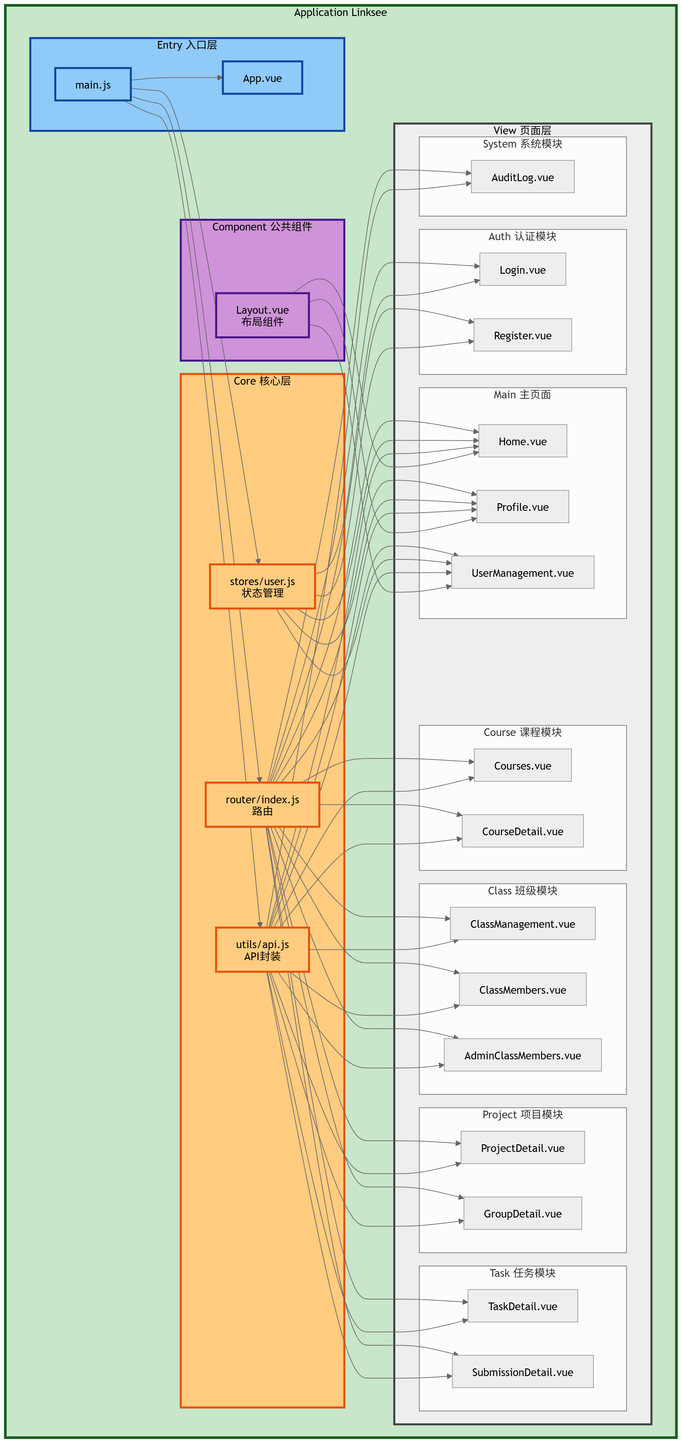
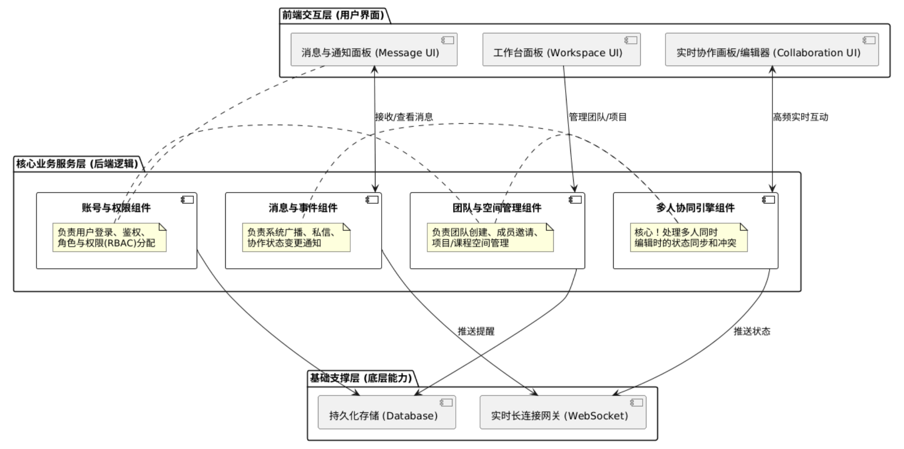
UML组件图
入口层（Entry）包含 main.js 和 App.vue，是系统启动与初始化的入口，负责加载核心模块并挂载根组件。
核心层（Core）包括路由模块（router）、状态管理模块（store）以及接口封装模块（api），是系统的核心功能支撑层。其中，路由模块负责页面调度，状态管理模块负责全局数据维护，接口模块负责与后端进行数据交互。
公共组件层（Component）主要包括 Layout.vue 等通用组件，用于提供统一的页面结构与布局，实现界面复用与一致性设计。
页面层（View）按照业务功能进一步划分为多个子模块，包括认证模块（Auth）、课程模块（Course）、班级模块（Class）、项目模块（Project）、任务模块（Task）以及系统管理模块（System）等。每个模块由多个页面组件组成，分别负责具体业务功能的实现。

Slide 10

虚拟化技术：开发环境与基础
▍ 当前现状
采用容器虚拟化作为开发基座，将数据库、缓存、对象存储统一运行在 Docker 容器中，而 API/Web 应用先以本地进程运行，考虑开发调试效率，保证了后端依赖的环境一致性。关于库等相关版本的管理目前考虑使用文件约定说明的方式。
Developer Machine
├─ Local Process: API (localhost:3001) | Web (localhost:5173)
└─ Docker Compose (基础设施层)
MySQL 8 · Redis 7 · MinIO
容器化
推进计划：
基础容器化(已完成) → 应用逐步容器化(端到端单元) → 接入系统、验收测试/发布等后续流程

Slide 11
非功能性考量
安全与风险 | 容量与性能
09023301 张凯轩

Slide 12

安全与风险
首先需要考虑的是账号密码安全
示例
// 1. 密码哈希校验
const passwordOk = await argon2.verify(user.passwordHash, password);
if (!passwordOk) {
await recordLoginFailure(userId);
return invalidCredentials(res);
}await
clearLoginFailures(userId);
// 2. 失败计数与锁定
const MAX_ATTEMPTS = 5;
const LOCK_SECONDS = 15 * 60;
export async function isLoginLocked(userId: string):
Promise<boolean> {
const attempts = Number(await redis.get(lockKey(userId)));
return Number.isFinite(attempts) && attempts >= MAX_ATTEMPTS;
}
风险
设计与实现
存储风险：
明文存储；弱哈希存储的密码，也易遭受暴力破解或者对照还原，譬如SHA-256加密方式等
暴力破解：
登录接口若未限制次数，易遭受撞库攻击
强哈希存储：
参考OWASP，选用公认较强的Argon2id算法，确保不可逆的密文形式，阻碍侧信道攻击和GPU计算；
登录限流：
设定连续失败阈值，触发后自动锁定阻断
Argon2id算法：
内存设置为64MB；迭代次数设置为3；并行数设置为1；输出哈希长度为32字节，较高的熵

Slide 13
安全与风险
会话Token安全
身份验证授权：
Web应用中，常见的身份管理、验证授权机制：
Cookie-session 以及 Token（令牌），这里选择实现token（JWT）
示例
export async function consumeRefreshToken(rawToken: string): Promise<string | null>{
const key = refreshKey(rawToken);
const userId = await redis.get(key);
if (!userId) {
return null;
}
await redis.del(key); // 关键：消费即删除，防重放
return userId;
}
相较于单Token实现，双Token机制设置access token 和 refresh token,比单Token更加安全，合理设置可以保证攻击窗口更短；
具体实现中，我们使用redis存储refresh token,为实现吊销黑名单留下接口；
Access token TTL设置为30 mins ;Refresh token TTL设置为7d; 除此之外,实现了刷新refresh token;

Slide 14
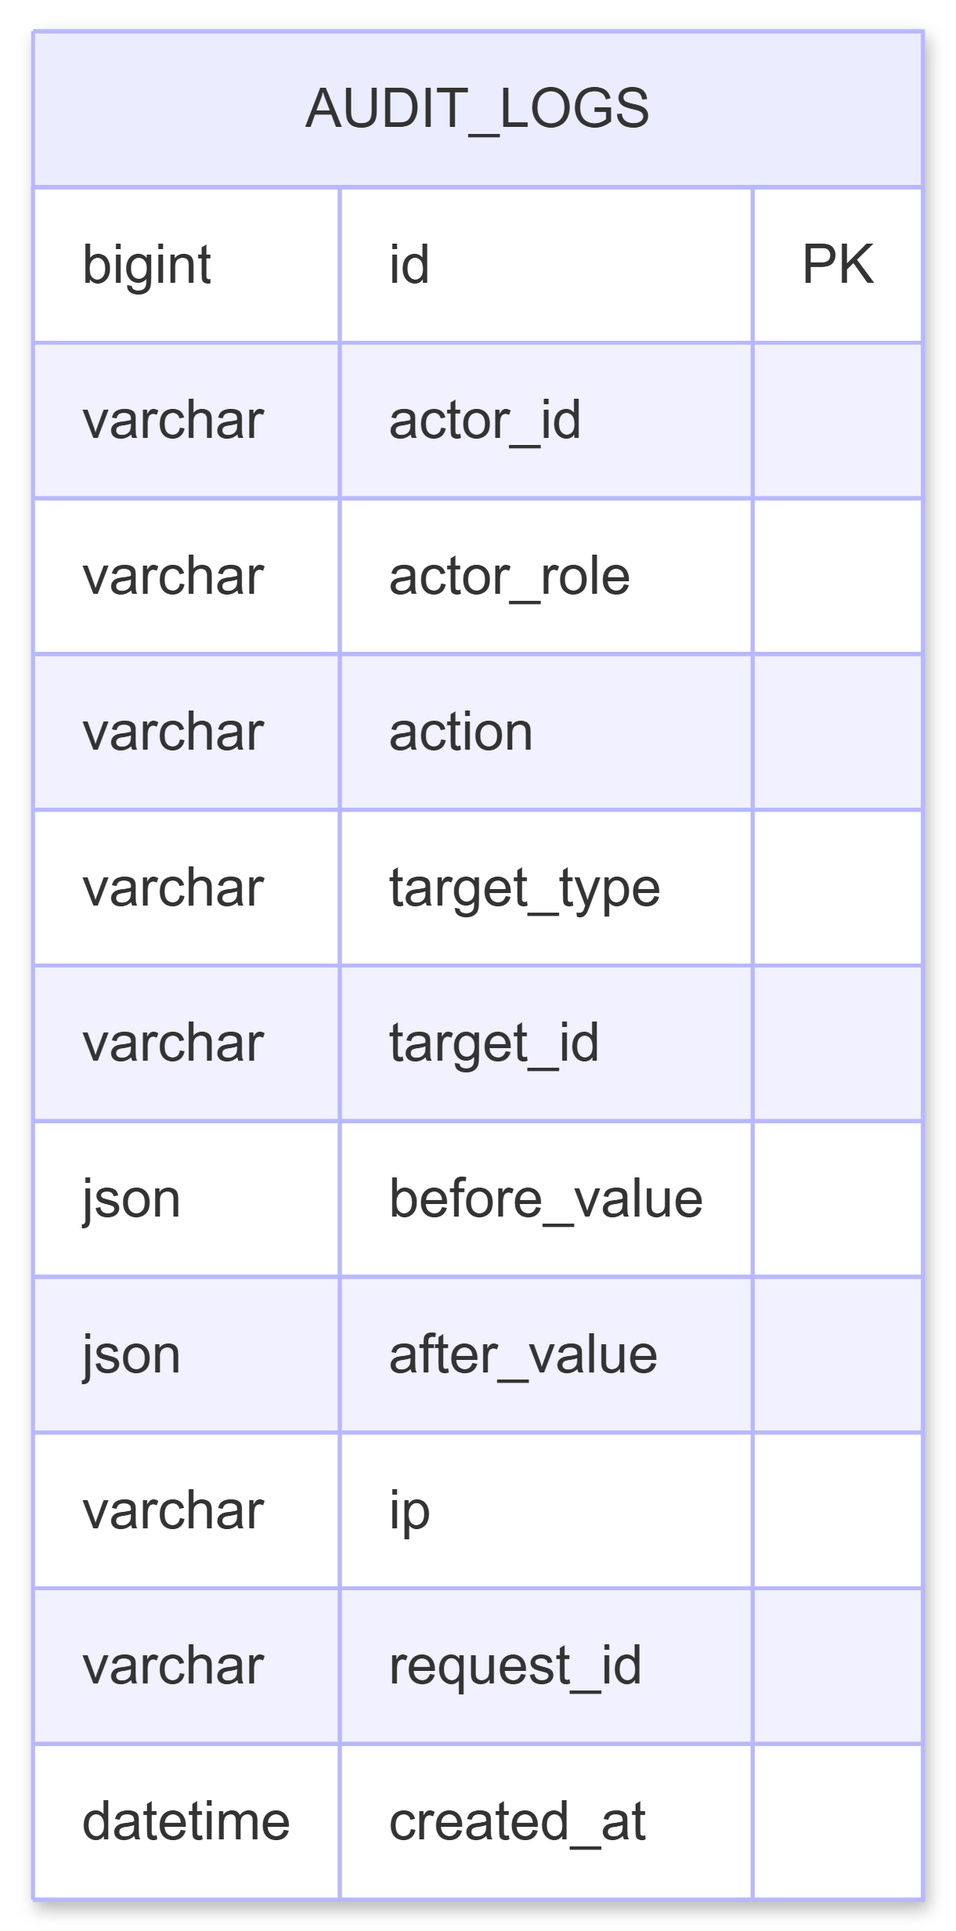
安全与风险
权限校验
日志与审计？
针对不同的权限角色，在接口层（路由/角色级）进行验证，允许访问或者拦截；
针对操作层水平的权限角色，对资源进行归属校验判断合法性；
结合实际，针对场景是否需要设计审计，比如对修改成绩的操作进行记录？
成绩等相关数据归属，纳入国家三等保护？
简单实现操作审计，设计审计表，保存记录在数据库中？
实现基础的日志功能？
比如使用Winston库
方便运维,定义简单的events，
设计实现简单的入侵检测等；
（需要注意日志中不能包含敏感
的数据信息）
日志数据保存在文件中

Slide 15
容量与性能
假设估算
存储估计
调研发现一个人一年在服务器上的存储量通常在1GB-几百GB之间，考虑不同的需求场景。
我们的协作、文件共享以及交流等等的场景，主要的存储针对文件的保存以及聊天记录的保存等等。
用户量：
历届东大本科生 17000人左右；老师3079人；假设一学期2000人左右老师授课，每门课配置1-2位助教辅助教学；
估算针对一个学校开发总用户量大概1~2w+左右；
按照20~50GB/y的常规估算，需要结合具体的服务器存储策略来考量规划存储空间设置；
DAU：
10%~20% ？千级；
~ 50% ？万级；
日均人均API请求次数
QPS估算： 百级以下？
比如：
负载、并发特征：
瓶颈： 计算密集型 存储密集型
负载特征： 长尾负载 尖峰（热点）负载
QQ：7~30 天过期 统计数据未知
存储周期设置： 1周 1个月 半学期？
以及考虑用户粘性
几~几十TB？
离散、长时、多点
集中、单点、瞬时QPS

Slide 16
容量与性能
数据库读写
文件上传链路
认证计算
实时通信
数据累积、IO开销
带宽占用、传输开销
验证算法的计算开销
广播消息、通信
复合索引设计；
异步写日志、审计；
大字段拆分
后端负责权限校验与元数据生成，客户端直接推送二进制流至 MinIO；
大文件进行分片处理，传输？
专门的线程池进行认证计算？
选择硬件性能好的服务器
适当增加并行度
Room的隔离(刚需功能)
状态与数据分离，在通信场景中就是消息先发后存
Notes:
异步写日志：日志产生后，放入内存，继续处理其他请求 由后台进程或其他程序进行日志写磁盘；
内存的考虑：认证计算、异步队列、状态管理和通信

Slide 17
容量与性能
—— Test and Refine
Example： 在本地PC机环境上进行的测试
负载测试、脉冲测试
指标 | 串行测试 (1 用户) | 并发压测 (10 用户) | 对比
平均延迟 (Avg) | 125.39 ms | 296.7 ms | 延迟增长 2.37 倍
中位延迟 (P50) | 120.63 ms | 284.1 ms | 典型体验受并发冲击明显
尾部延迟 (P95) | 149.86 ms | 443.1 ms | 和阈值500ms对比，即将面临明显卡顿。
波动范围 | 111 - 158 ms | 139 - 443 ms | 资源竞争加剧
吞吐量 | (约 8 QPS) | 26.78 req/s
响应速度、系统资源（CPU利用率）、
内存占用（RSS）、磁盘I/O
Notes:
简单的基准测试。
和低配云主机比，PC机的性能较强；和正规生产服务器比，正规生产服务器环境整体性能和稳定性通常更好。

